Slide 1
09-2
These materials are by the Kongki Ka Project and are made available to you under the terms of the Creative Commons Attribution ShareAlike license 4.0.
You have permission to share and redistribute these materials in any format and to make reasonable revisions and adaptations of this translation, provided that:
You include the above licence and source information.
If you redistribute these materials or create derivatives, you must distribute your contributions under the same license as the original.
The Holy Bible, Berean Standard Bible, BSB is produced in cooperation with Bible Hub, Discovery Bible, OpenBible.com, and the Berean Bible Translation Committee. This text of God's Word has been dedicated to the public domain.
Hindi text is from Free Bibles India. This translation is made available under the terms of a Creative Commons Attribution-ShareAlike 4.0 International License.

Slide 2
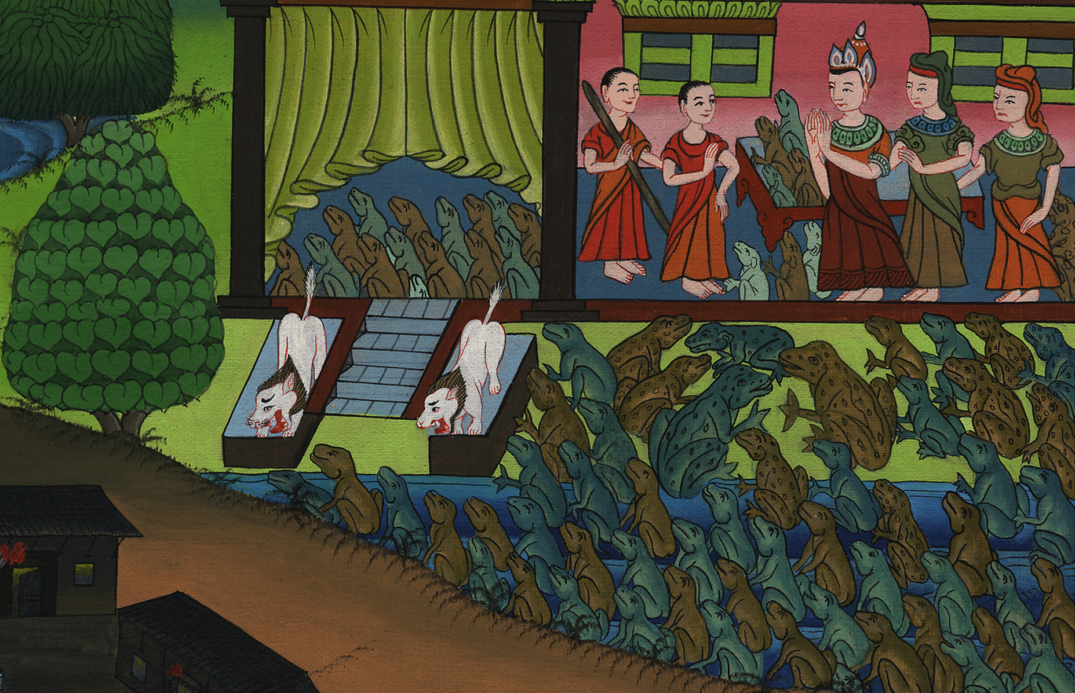
मिस्र में मेंढ़को की
विपत्ति – निर्गमन 8:1-15
This work is licensed under a Creative Commons Attribution-ShareAlike 4.0 International License

Slide 3
मिस्र में मेंढ़को की विपत्ति -
निर्गमन 8:1-15
Frogs – Exodus 8:1-15
Notes:
First draft

Slide 4
मिस्र में मेंढ़को की
विपत्ति – निर्गमन 8:1-15

Slide 5
སྡེབ་ཐོན 7:
1तब यहोवा ने फिर मूसा से कहा, “फ़िरौन के पास जाकर कह, ‘यहोवा तुझ से इस प्रकार कहता है, कि मेरी प्रजा के लोगों को जाने दे जिससे वे मेरी उपासना करें।
1Then the Lord said to Moses, “Go to Pharaoh and tell him that this is what the Lord says: ‘Let My people go, so that they may worship Me.

Slide 6
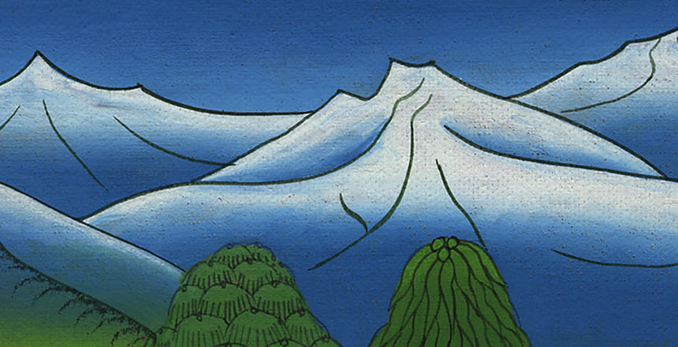
निर्गमन 8:1

Slide 7
2 परन्तु यदि उन्हें जाने न देगा तो सुन, मैं मेंढक भेजकर तेरे सारे देश को हानि पहुँचानेवाला हूँ।
2But if you refuse to let them go, I will plague your whole country with frogs.

Slide 8
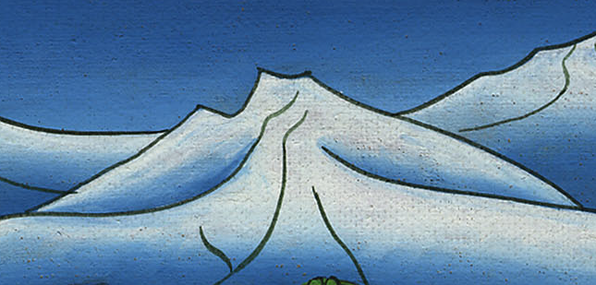
निर्गमन 8:2

Slide 9
3 और नील नदी मेंढकों से भर जाएगी, और वे तेरे भवन में, और तेरे बिछौने पर, और तेरे कर्मचारियों के घरों में, और तेरी प्रजा पर, वरन् तेरे तन्दूरों और कठौतियों में भी चढ़ जाएँगे।
3The Nile will teem with frogs, and they will come into your palace and up to your bedroom and onto your bed, into the houses of your officials and your people, and into your ovens and kneading bowls.

Slide 10
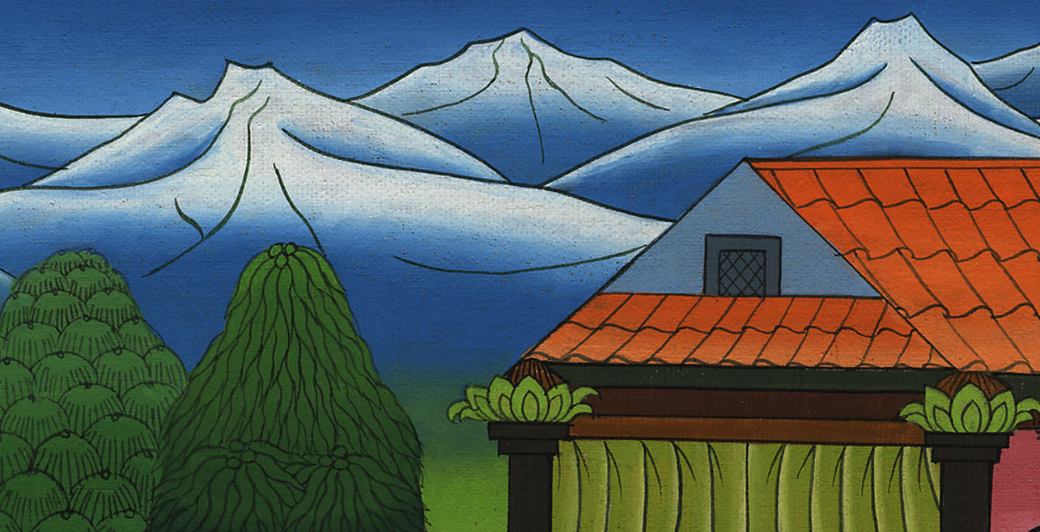
निर्गमन 8:3

Slide 11
4 और तुझ पर, और तेरी प्रजा, और तेरे कर्मचारियों, सभी पर मेंढक चढ़ जाएँगे।’”
4The frogs will come up on you and your people and all your officials.’”

Slide 12
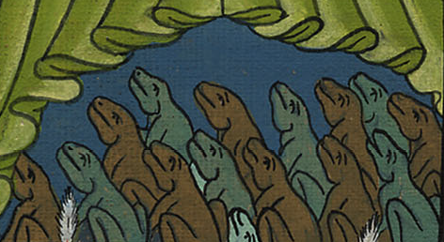
निर्गमन 8:4

Slide 13
5 फिर यहोवा ने मूसा को आज्ञा दी, “हारून से कह दे, कि नदियों, नहरों, और झीलों के ऊपर लाठी के साथ अपना हाथ बढ़ाकर मेंढकों को मिस्र देश पर चढ़ा ले आए।”
5And the Lord said to Moses, “Tell Aaron, ‘Stretch out your hand with your staff over the rivers and canals and ponds, and cause the frogs to come up onto the land of Egypt.’”

Slide 14
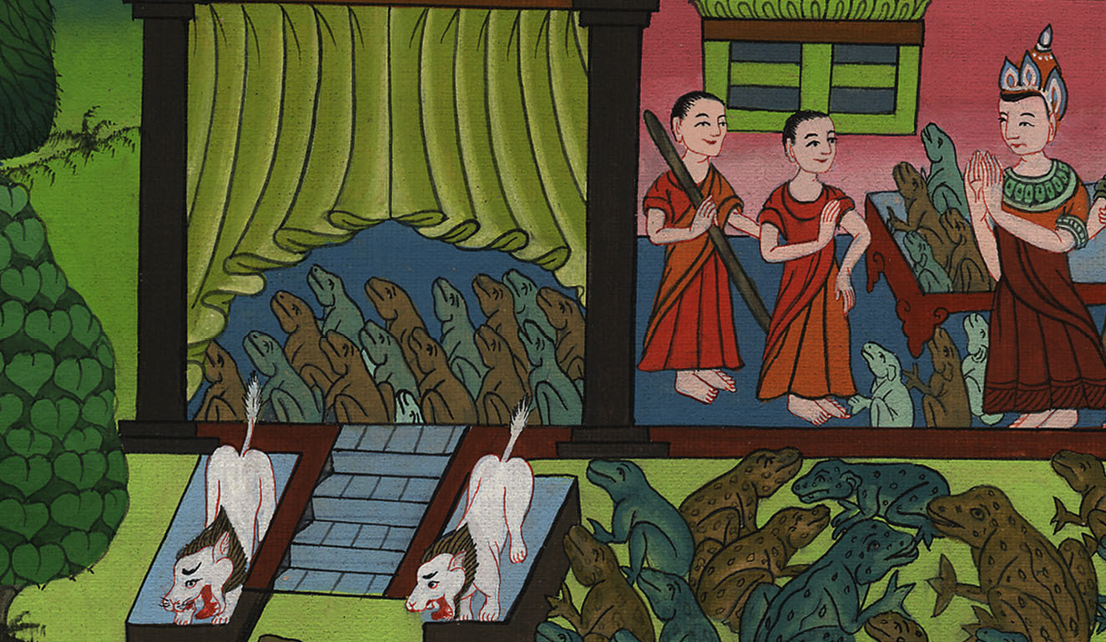
निर्गमन 8:5

Slide 15
6 तब हारून ने मिस्र के जलाशयों के ऊपर अपना हाथ बढ़ाया; और मेंढकों ने मिस्र देश पर चढ़कर उसे छा लिया।
6So Aaron stretched out his hand over the waters of Egypt, and the frogs came up and covered the land of Egypt.

Slide 16
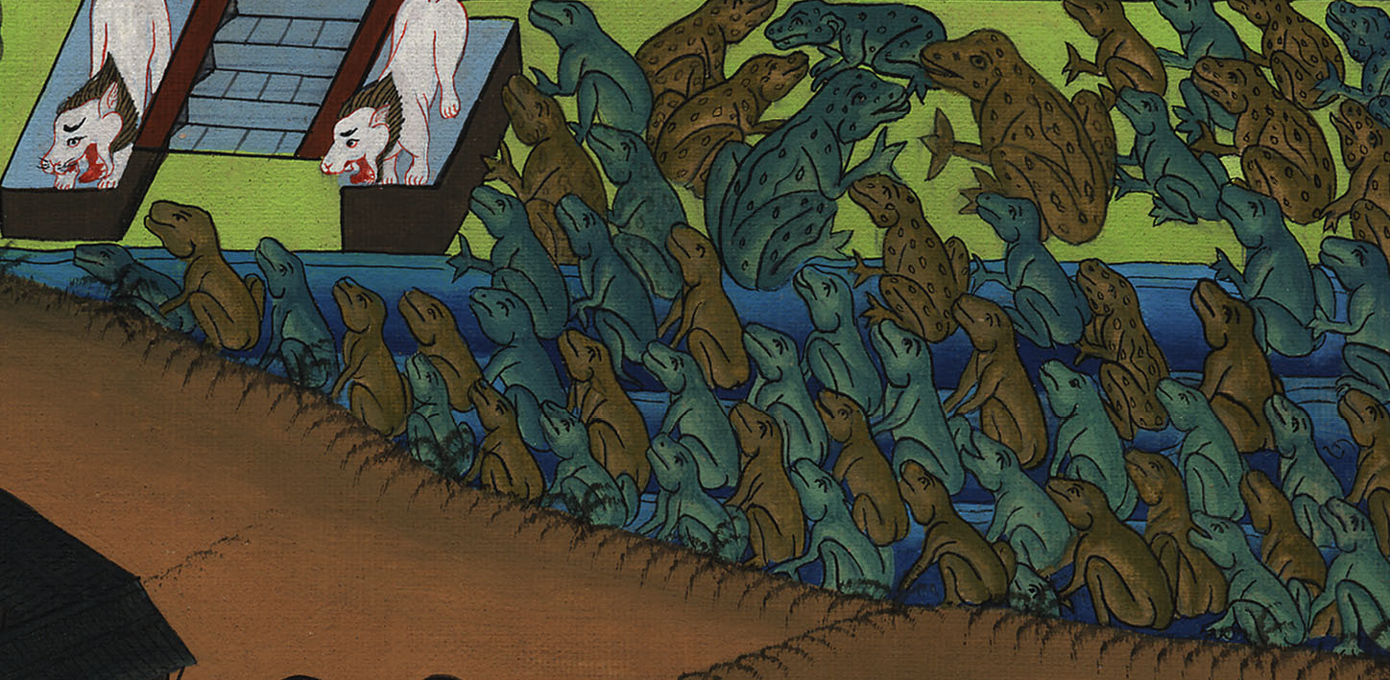
निर्गमन 8:6

Slide 17
7 और जादूगर भी अपने तंत्र-मंत्रों से उसी प्रकार मिस्र देश पर मेंढक चढ़ा ले आए।
7But the magicians did the same thing by their magic arts, and they also brought frogs up onto the land of Egypt.

Slide 18
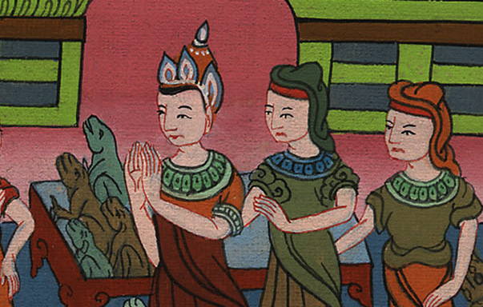
निर्गमन 8:7

Slide 19
8 तब फ़िरौन ने मूसा और हारून को बुलवाकर कहा, “यहोवा से विनती करो कि वह मेंढकों को मुझसे और मेरी प्रजा से दूर करे; और मैं इस्राएली लोगों को जाने दूँगा। जिससे वे यहोवा के लिये बलिदान करें।”
8Pharaoh summoned Moses and Aaron and said, “Pray to the Lord to take the frogs away from me and my people. Then I will let your people go, that they may sacrifice to the Lord.”

Slide 20
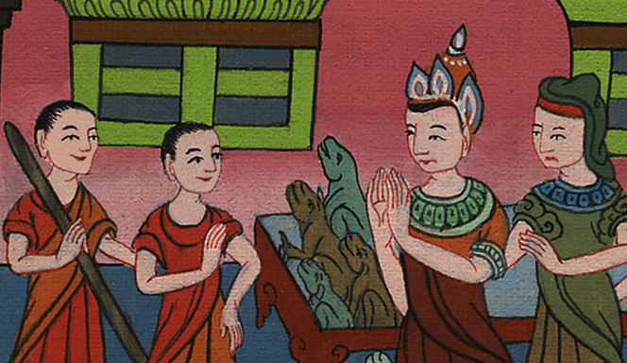
निर्गमन 8:8

Slide 21
12 तब मूसा और हारून फ़िरौन के पास से निकल गए; और मूसा ने उन मेंढकों के विषय यहोवा की दुहाई दी जो उसने फ़िरौन पर भेजे थे।
12After Moses and Aaron had left Pharaoh, Moses cried out to the Lord for help with the frogs that He had brought against Pharaoh.

Slide 22
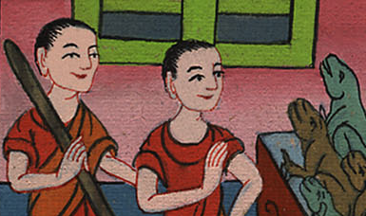
निर्गमन 8:12

Slide 23
13 और यहोवा ने मूसा के कहने के अनुसार किया; और मेंढक घरों, आँगनों, और खेतों में मर गए।
13And the Lord did as Moses requested, and the frogs in the houses, the courtyards, and the fields died.

Slide 24
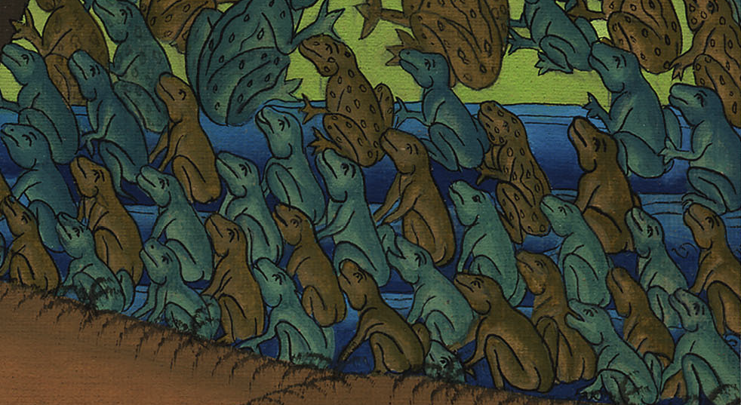
निर्गमन 8:13

Slide 25
14 और लोगों ने इकट्ठे करके उनके ढेर लगा दिए, और सारा देश दुर्गन्ध से भर गया।
14They were piled into countless heaps, and there was a terrible stench in the land.

Slide 26
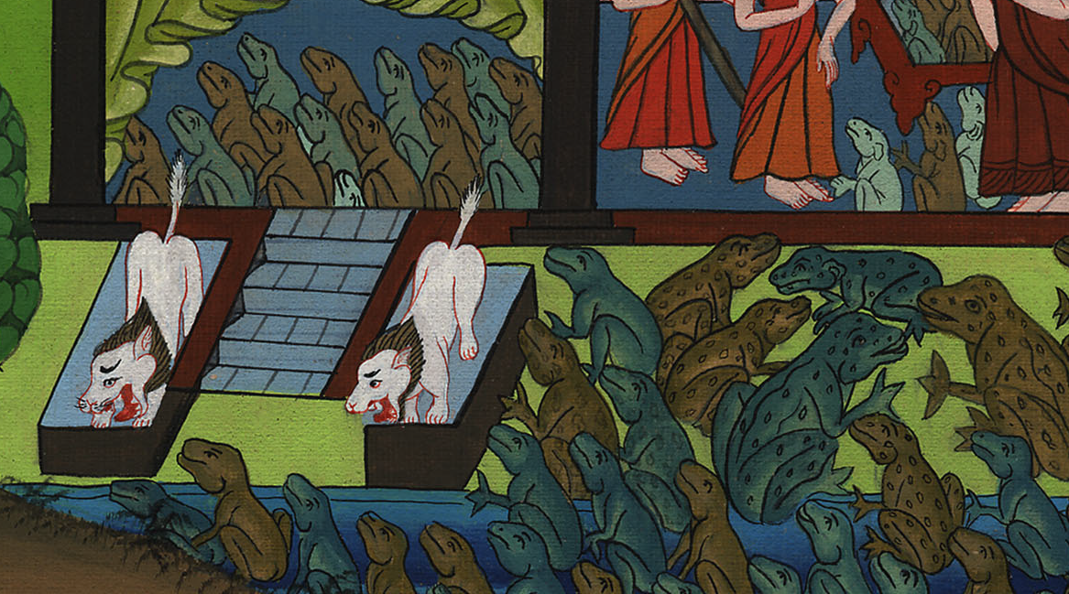
निर्गमन 8:14

Slide 27
15 परन्तु जब फ़िरौन ने देखा कि अब आराम मिला है तब यहोवा के कहने के अनुसार उसने फिर अपने मन को कठोर किया, और उनकी न सुनी।
15When Pharaoh saw that there was relief, however, he hardened his heart and would not listen to Moses and Aaron, just as the Lord had said.

Slide 28
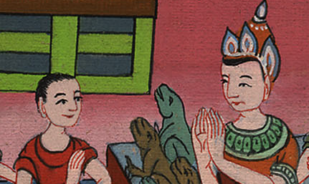
निर्गमन 8:15

